Slide 1
DATA MINING APPLICATION FOR BUSINESS
การประยุกต์ใช้ดาต้าไมนิ่งในทางธุรกิจ

Slide 2
Users | Applications
การตลาด | การทำนายการตอบสนองของตลาด การแบ่งกลุ่มตลาด การประเมินลูกค้า
ธนาคาร | การวิเคราะห์ความเสี่ยงเครดิต การตรวจหาการทุจริต การวางกลยุทธ์ดึงดูดลูกค้า
บริษัทกลุ่มสินเชื่อ | การตรวจหาการทุจริต รูปแบบพฤติกรรมการซื้อ
บริษัทประกัน | ใช้ในการประเมินประเภทสัญญากรมธรรม์ ประเมินพฤติกรรมการฉ้อโกงประกัน ใช้ในการตัดสินใจกรณีพิเศษต่างๆของการทำประกัน ใช้ในการประเมินเบี้ยประกันที่สมควรของลูกค้าในแต่ละราย
ร้านค้าปลีก | การวิเคราะห์ข้อมูลที่จุดขาย การวิเคราะห์ตะกร้าตลาด การวางแผนดำเนินงานจัดซื้อ การจัดวางร้าน
ด้านความปลอดภัยและงานเกี่ยวกับหลักทรัพย์และเงินทุน | ใช้ในการทำนายและประเมินความปลอดภัยของกรณีต่างๆ ซึ่งรวมถึงการประเมินพฤติกรรมของตลาดหลักทรัพย์ และช่วยได้การปรับปรุงประสิทธิภาพของการวางกลยุทธ์ต่างๆ
บริษัทสื่อสารและอุปกรณ์ด้านการสื่อสาร | เพิ่มประสิทธิภาพของบริการ ช่วยทำนายเวลาที่มีผู้ใช้เครือข่ายสูงสุดในแต่ละวันเพื่อตรวจสอบและบำรุงเครือข่ายและบริการ
ผู้ตรวจสอบด้านภาษี | ใช้ในการตรวจหาการทุจริตและช่วยในการประเมินรายได้และสินทรัพย์ต่างๆที่จะเกิดขึ้นในอนาคต
บริษัทผู้ผลิตยา | ทำนายผลการทดสอบในอนาคตและโปรแกรมการทดสอบ
โรงพยาบาล การแพทย์ | การวินิจฉัยโรคอัตโนมัติ
ผู้จัดการโรงงานอุตสาหกรรม | การควบคุมคุณภาพ การเพิ่มประสิทธิภาพ

Slide 3
โปรแกรมคำนวณสมการถดถอยเชิงเส้น
Regression
อินพุท :ค่าแอทริบิวส์ของค่าตัวแปรต้น และค่าตัวแปรตามที่ต้องการจะใช้ให้เป็นปัจจัยในการคำนวณ ค่าข้อมูลที่ใช้เป็นตัวแปรต้นในการคำนวณ
เอาท์พุท :ค่าตัวแปรตาม ณ ตัวแปรต้นที่กำหนดให้

Slide 4
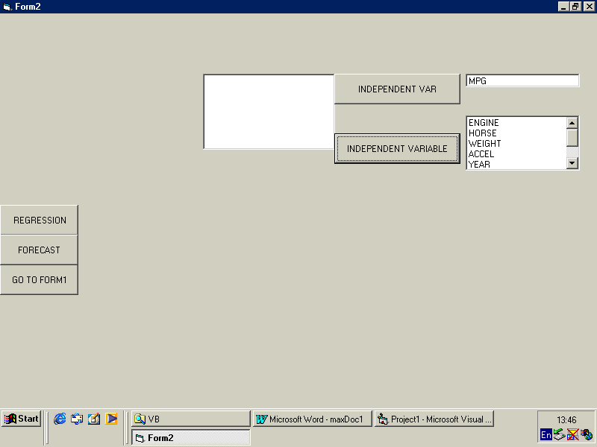

Slide 5
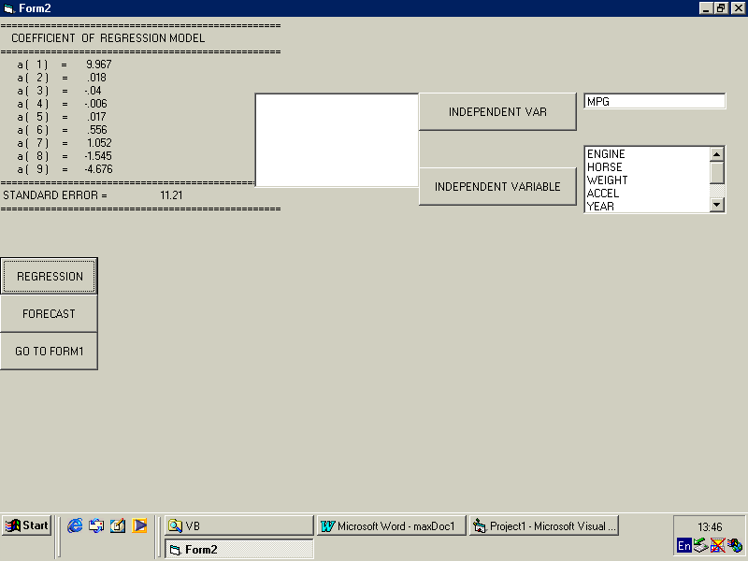

Slide 6
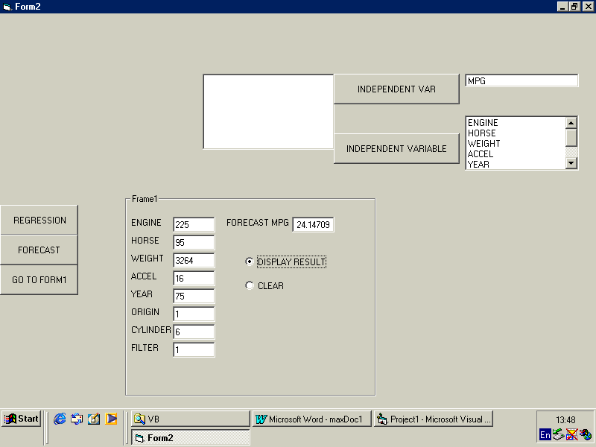

Slide 7
Factor 1 | Factor 2 | Factor 3 | Factor 4 | … | Factor N
Value 1 | Value 1 | Value 1 | Value 1 | … | Value 1
Value 2 | Value 2 | Value 2 | Value 2 | … | Value 2
Value 3 | Value 3 | Value 3 | Value 3 | … | Value 3
… | … | … | … | … | …
Value M | Value M | Value M | Value M | … | Value M

Slide 8
เพศ | เพศ
ชาย | 0
หญิง | 1
ไม่ระบุ | 2

Slide 9
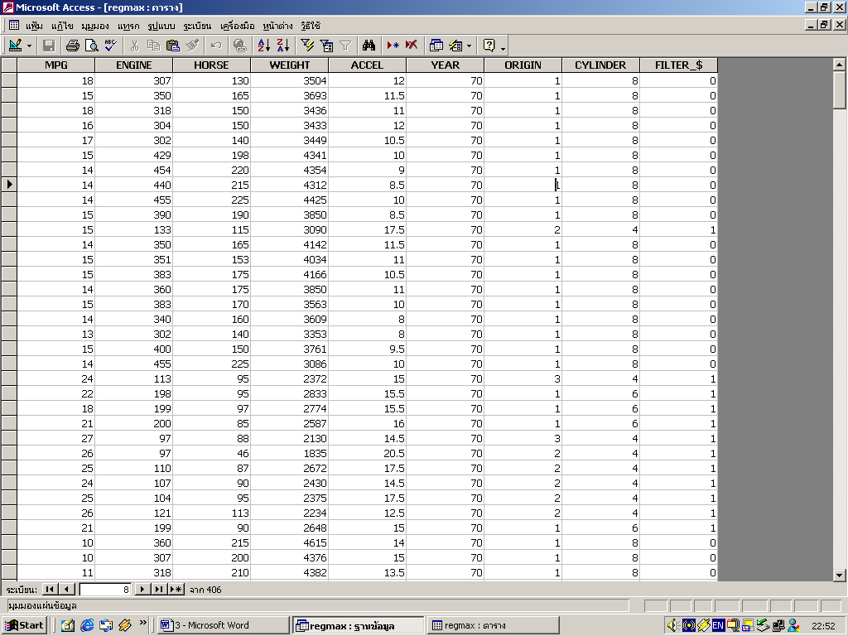

Slide 10
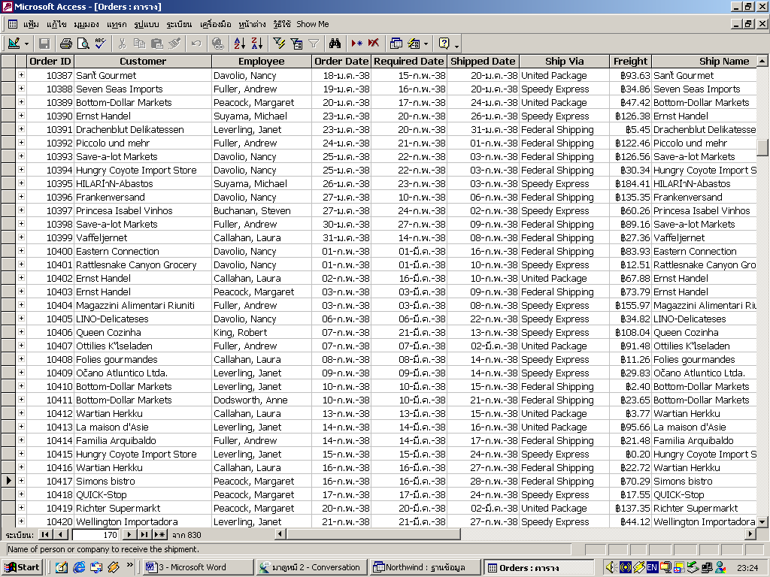

Slide 11
Order_date | Order_day | Order_month | Order_year
01-กพ-38 | 1 | 2 | 38
10-กพ-38 | 10 | 2 | 38
18-มีค-38 | 18 | 3 | 38

Slide 12
Ship Via | Ship Via
United Package | 12
Speedy Express | 13
Federal Shipping | 14
Federal Shipping | 14
Federal Shipping | 14

Slide 13
Stock ID | Sell offer price | Sell volume | Bid offer price | Bid Volume | day | month | year | time | Group id | EX factor
012 | 10.5 | 100000 | 9.5 | 2000 | 3 | 3 | 2004 | 12 | 1 | -10
014 | 25.8 | 120000 | 24.5 | 120000 | 3 | 3 | 2004 | 36 | 1 | 5
121 | 13.6 | 1000000 | 13 | 1000 | 3 | 3 | 2004 | 28 | 6 | 0

Slide 14
โปรแกรมแผนภาพต้นไม้เพื่อการตัดสินใจ
( Decision Tree )
อินพุท :ฐานข้อมูลทั่วๆไป
เอาท์พุท :แผนภาพต้นไม้เพื่อการตัดสินใจ

Slide 15
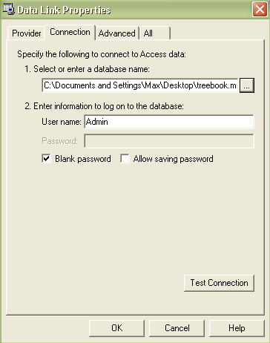

Slide 16
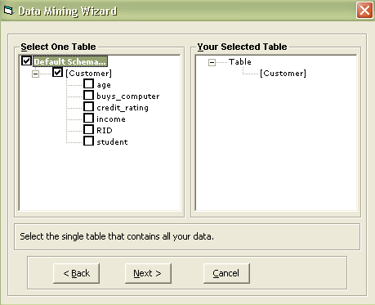

Slide 17
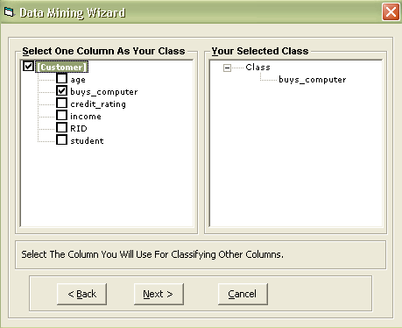

Slide 18
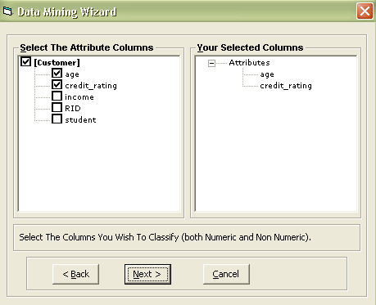

Slide 19
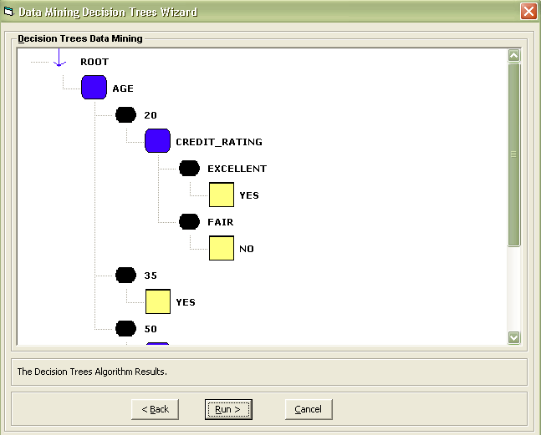

Slide 20
RID | age | income | student | credit_rating | buys_computer
1 | 20 | high | no | Fair | No
2 | 20 | high | no | excellent | No
3 | 35 | high | no | Fair | Yes
4 | 50 | medium | no | Fair | Yes
5 | 50 | low | yes | Fair | Yes
6 | 50 | low | yes | excellent | No
7 | 35 | low | yes | excellent | Yes
8 | 20 | medium | no | Fair | No
9 | 20 | low | yes | Fair | Yes
10 | 50 | medium | yes | Fair | Yes
11 | 20 | medium | yes | excellent | Yes
12 | 35 | medium | no | excellent | Yes
13 | 35 | high | yes | Fair | Yes
14 | 50 | medium | no | excellent | no

Slide 21
Algorithm: Generate_decision_tree
Input: The training samples ,samples, represented by discrete-valued attributes ;the set of candidate attributes,attribure-list
Output: A decision tree.
Method:
create a node N;
if samples are all of the same class, C then
return N as a leaf node labeled with the class C;
if attribute-list empty then
return N as a leaf node labeled with the most common class in sample;//majority voting
select test-attribute ,the attribute among attribute-list with the highest information gain;
label node N with test-attribute;
for each known value ai of test-attribute // partition the samples
grow a branch from node N for the condition test-attribute=ai;
let si be the set of sample in samples for which test-attribute=ai;//partition
if si is empty then
attach a leaf labeled with the most common class in samples;
else attach the node returned by generate_decision_tree( si, attribute-list-test-attribute);

Slide 22
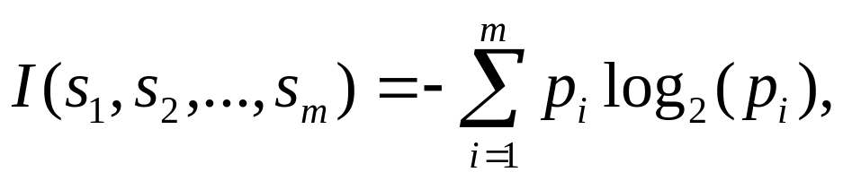
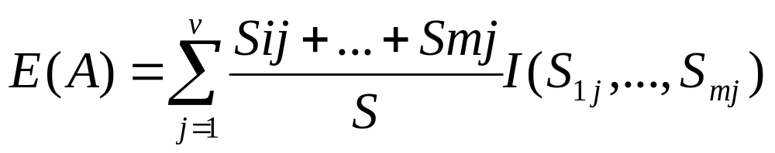
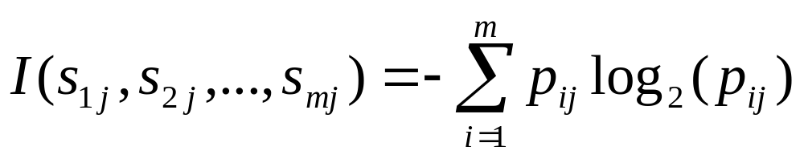
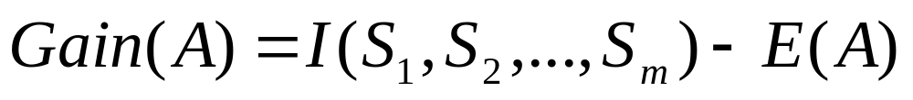
สูตรสำหรับการวัดค่าต่างๆ

Slide 23
age?
<=30
>40
30…40
income | student | credit_rating | class
High | No | Fair | No
High | No | Excellent | No
Medium | No | Fair | No
Low | Yes | Fair | Yes
Medium | Yes | Excellent | yes
income | student | credit_rating | class
Medium | No | Fair | Yes
Low | Yes | Fair | Yes
Low | Yes | Excellent | No
Medium | Yes | Fair | Yes
Medium | No | Excellent | no
income | student | credit_rating | class
High | No | Fair | No
High | Yes | Excellent | Yes
Medium | No | Excellent | Yes
high | Yes | Fair | Yes

Slide 24
โปรแกรมวิเคราะห์ตะกร้าตลาด
Market Basket Analysis
อินพุท :ฐานข้อมูลธุรกรรมหรือทรานแซคชัน ค่าซัพพอร์ตต่ำสุด
เอาท์พุท :ค่าของซัพพอร์ต ค่าของคอนฟิเดนส์ ในการจับกลุ่มของข้อมูลประเภทต่างๆ

Slide 25
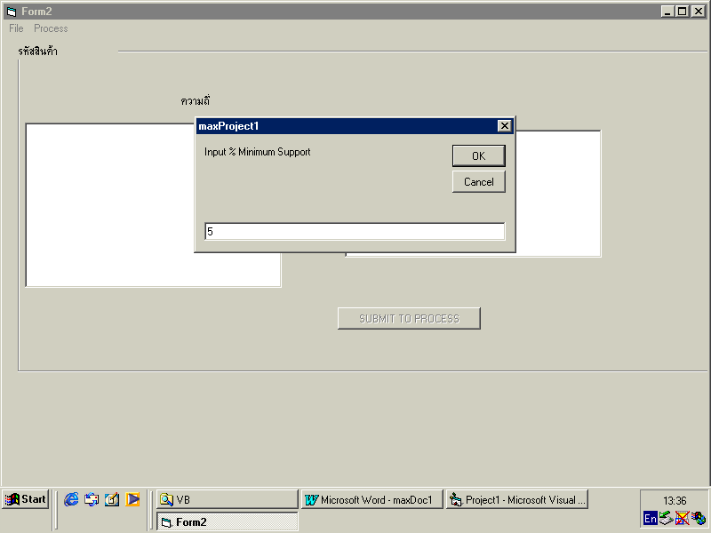

Slide 26
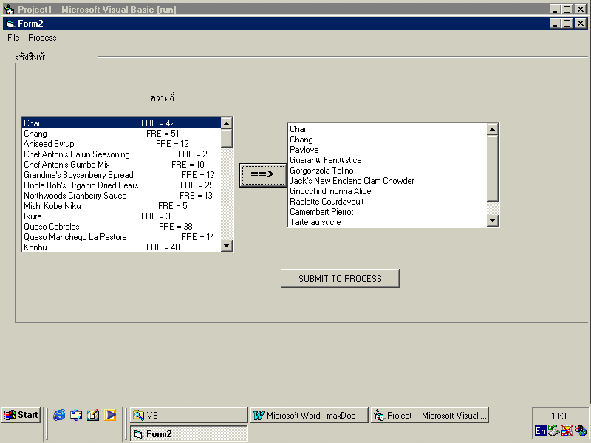

Slide 27
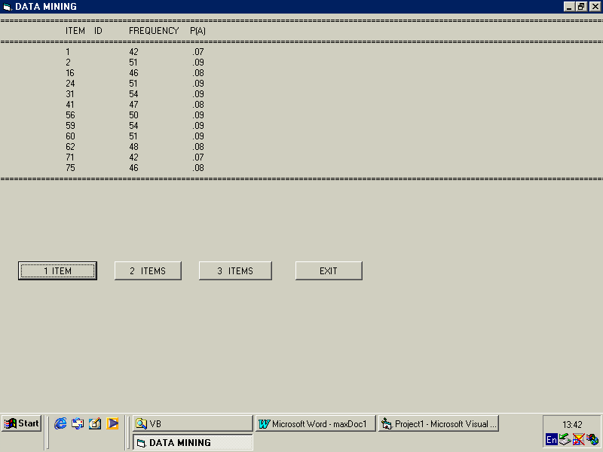

Slide 28
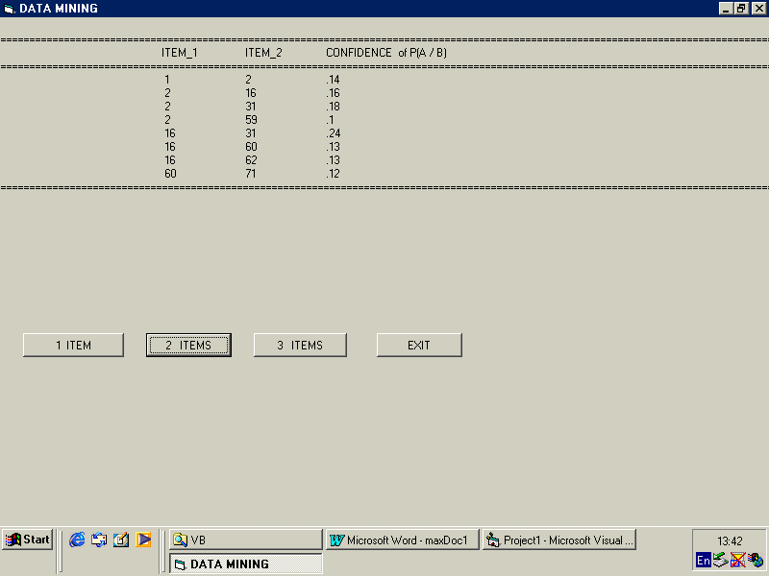

Slide 29
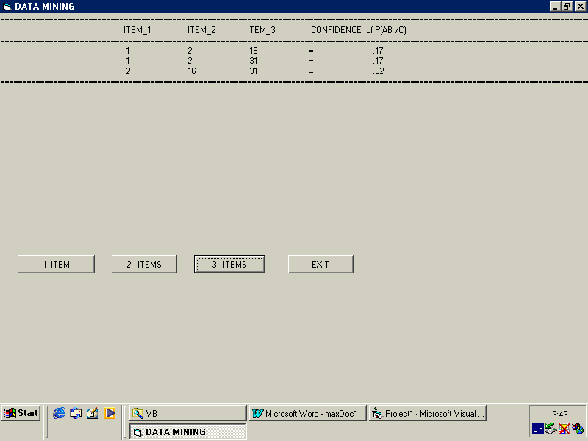

Slide 30
Order ID | Product | Unit Price | Quantity | Discount
10248 | Queso Cabrales | $14.00 | 12 | 0.00%
10248 | Singaporean Hokkien Fried Mee | $9.80 | 10 | 0.00%
10248 | Mozzarella di Giovanni | $34.80 | 5 | 0.00%
10249 | Tofu | $18.60 | 9 | 0.00%
10249 | Manjimup Dried Apples | $42.40 | 40 | 0.00%
10250 | Jack's New England Clam Chowder | $7.70 | 10 | 0.00%
10250 | Manjimup Dried Apples | $42.40 | 35 | 15.00%
10250 | Louisiana Fiery Hot Pepper Sauce | $16.80 | 15 | 15.00%
10251 | Gustaf's Knไckebr๖d | $16.80 | 6 | 5.00%
10251 | Ravioli Angelo | $15.60 | 15 | 5.00%
10251 | Louisiana Fiery Hot Pepper Sauce | $16.80 | 20 | 0.00%
10252 | Sir Rodney's Marmalade | $64.80 | 40 | 5.00%
10252 | Geitost | $2.00 | 25 | 5.00%
10252 | Camembert Pierrot | $27.20 | 40 | 0.00%

Slide 31
ศัพท์เทคนิค
SUPPORT
CONFIDENCE

Slide 32
TID | Items
1000 | A C D
2000 | B C E
3000 | A B C E
4000 | B E
L₁
Itemset | Support
A | 2
B | 3
C | 3
D | 3
C_{1ห}
Itemset | Support
A | 2
B | 3
C | 3
D | 2
E | 3
C₂
Itemset | Support
AB | 1
AC | 2
AE | 1
BC | 2
BE | 3
CE | 2
L₂
Itemset | Support
AC | 2
BC | 2
BE | 3
CE | 2
L₃
Itemset | Support
BCE | 2
C₃
Itemset | Support
BCE | 2

